Slide 1
Guide des Bonnes Pratiques de Jardinage à l’Ecole
Ecole Publique d’Auriac
Année scolaire 2013-2014

Slide 2
SOMMAIRE
Economiser l’Eau par Jean et Antoine
Planter, Semer par Gaétan et Mathias
Contre les nuisibles par Anna et Morgane
Le Paillage par Alexis et Mathéo
Composter par Guillaume, Léon et Edward
Organiser son jardin par Antonine et Laurianne

Slide 3
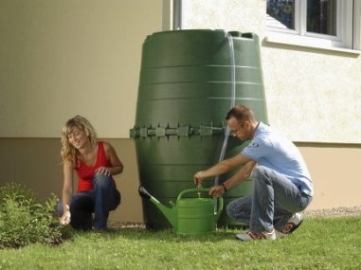
Economiser l’eau
Comment récupérer l’eau?
Nous avons acheté et nous allons installer un récupérateur d’eau de pluie.
Comment économiser l’eau?
Ne pas trop arroser son jardin.
Penser à bien refermer le robinet d’eau.
Regarder la météo avant d’arroser : ce n’est pas la peine d’arroser lorsqu’il va pleuvoir!
Site utile : www.ta-meteo.fr/auriac-19220.htm

Slide 4
Planter, Semer
Comment semer?
Lorsque l’on achète les sachets de graines et que l’on ne sait pas semer, c’est simple il suffit de suivre les instructions au dos du sachet. Attention ! Toutes les graines ne se sèment pas pareil.
Par exemple : Les graines de haricots se sèment par 5 alors que les graines de radis se sèment en rangées.

Slide 5
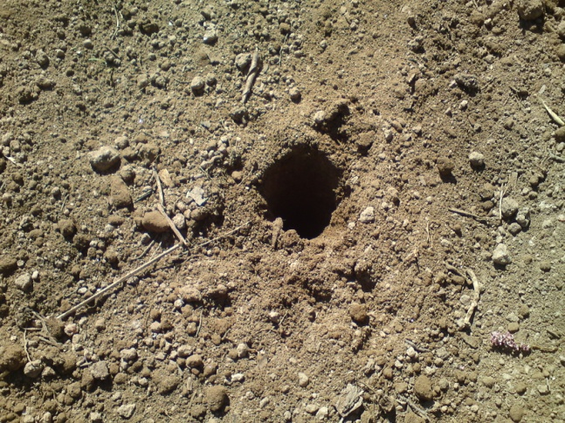
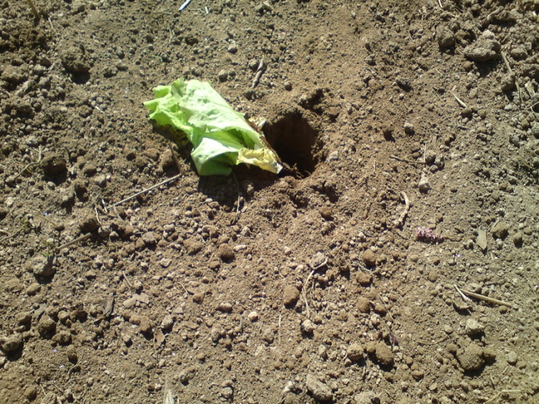
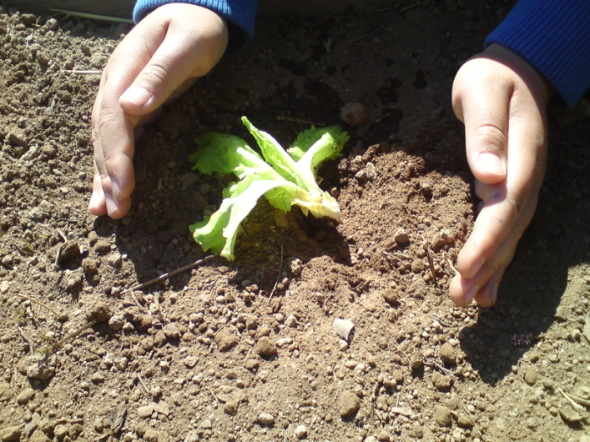
Comment planter?

Slide 6
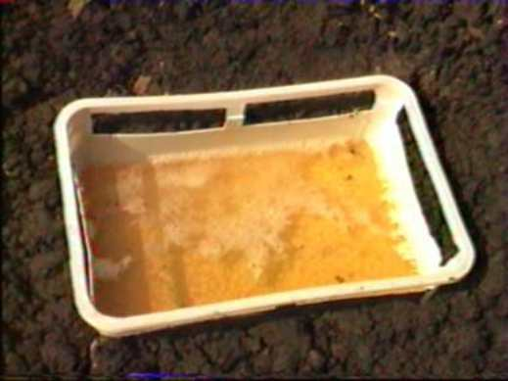
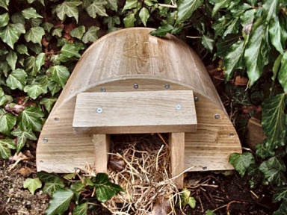
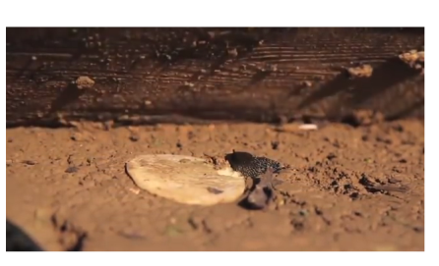
Contre les nuisibles de notre jardin
Contre les chats : Il faut répandre de la moutarde ou du poivre ou du citron moisi. On peut aussi mettre des boules de naphtaline ou du papier d’aluminium.
Contre les limaces et les escargots : faire un piège a bière¹, une planche à patate² ou un abri à hérisson³ car c’est leur principal prédateur. On peut aussi mettre de la cendre de bois.
1
2
3

Slide 7
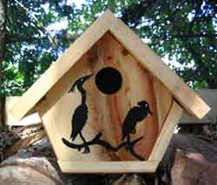
Contre les oiseaux : On peut mettre un épouvantail, accrocher des disques, faire des cabanes pour les éloigner du jardin.

Slide 8
Le Paillage
Comment pailler son jardin?
Il existe de nombreuses façons de pailler. Pour le potager, le mieux c’est d’utiliser des végétaux (de la paille ou de la sciure, des feuilles mortes ou de l’herbe coupée)
A quoi ça sert ?
Les 3 services du paillage :
Garder le sol frais et humide
Protéger du froid et du chaud
Eviter la repousse des mauvaises herbes

Slide 9
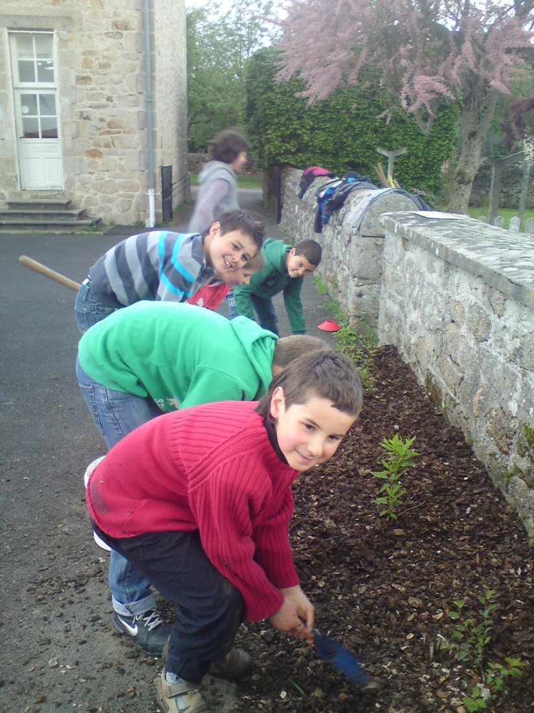
Nous avons paillé les arbustes de notre haie avec de la sciure de bois.

Slide 10
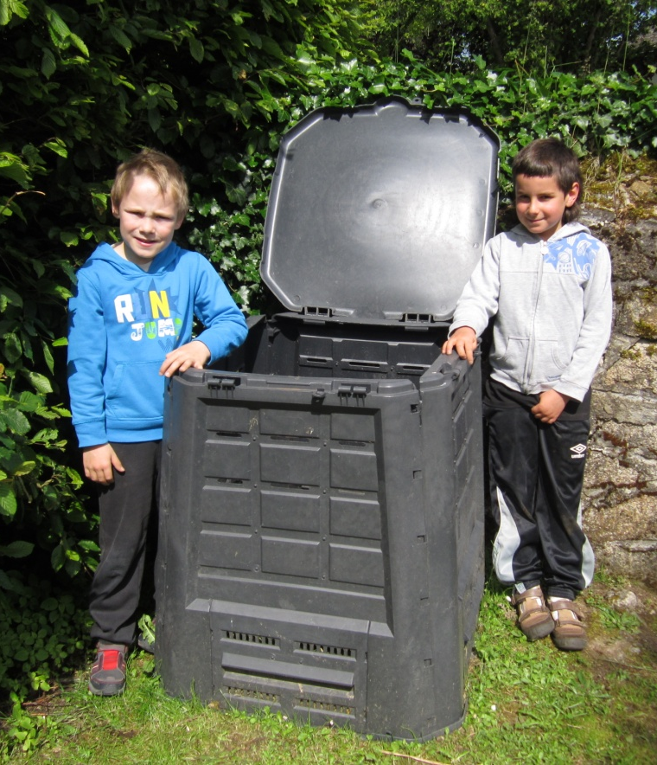
Composter les déchets verts
Comment faire un composte?
Nous avons acheté un composteur que nous avons installé à proximité du potager.
Quoi mettre dans notre composteur?
Tous les déchets verts : épluchures, restes de fruits, … Il faut éviter la viande, le poisson et les matières grasses.

Slide 11
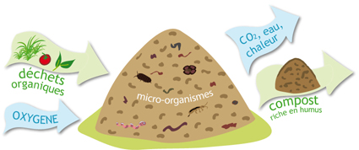
Où trouver les déchets verts?
Nous avons mis en place une collecte des déchets verts de la cantine.
Que se passe-t-il dans le composteur?
Les décomposeurs transforment les déchets verts en humus.

Slide 12
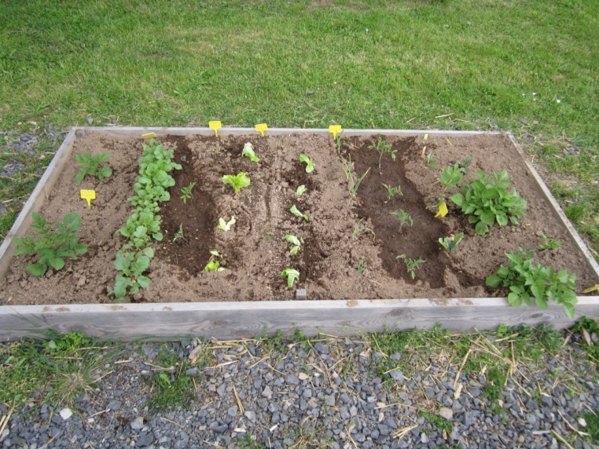
Organiser son jardin
Nous avons un jardin pour 4 !
Comment bien organiser ses plantations ?
-en carré
-en ligne
Nous avons choisi les deux!

Slide 13
Les légumes au bon endroit
→ Ceux qui aiment le soleil : les tomates, les poivrons, les courgettes, les melons,…
→ Ceux qui préfèrent l’ombre :
→ Ceux qui prennent de la place : potiron, citrouille, concombre, pomme de terre
→ Ceux qui ont besoin de temps : pomme de terre, poireaux, citrouille

Slide 14
JARDIN D’AROMATES

Slide 15
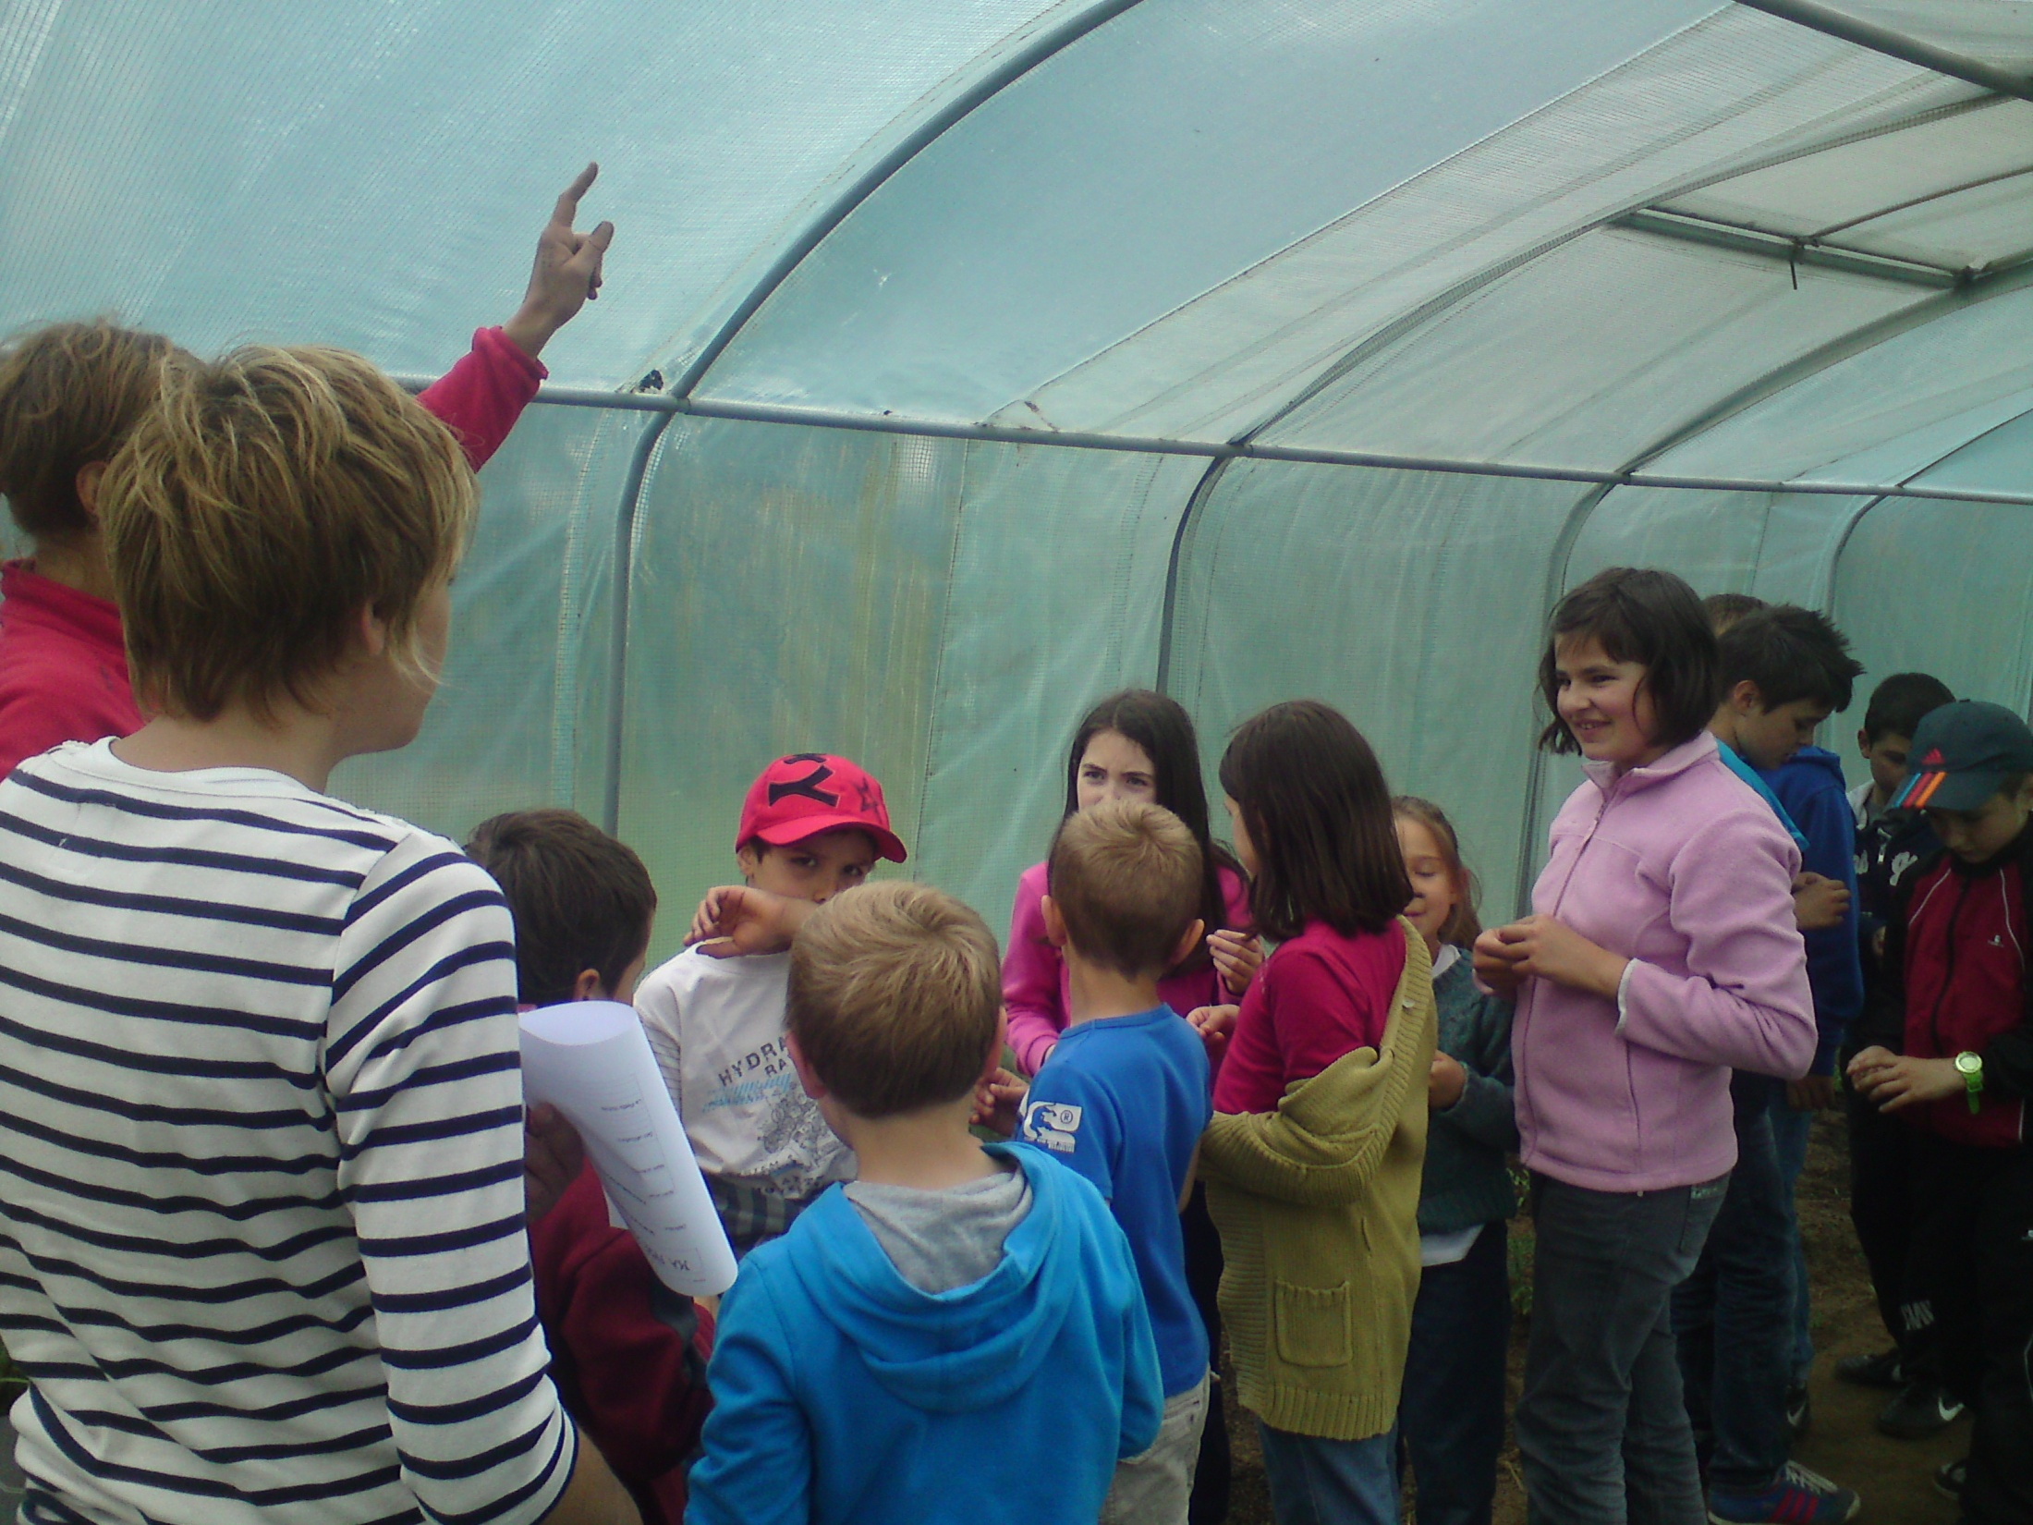

Slide 16
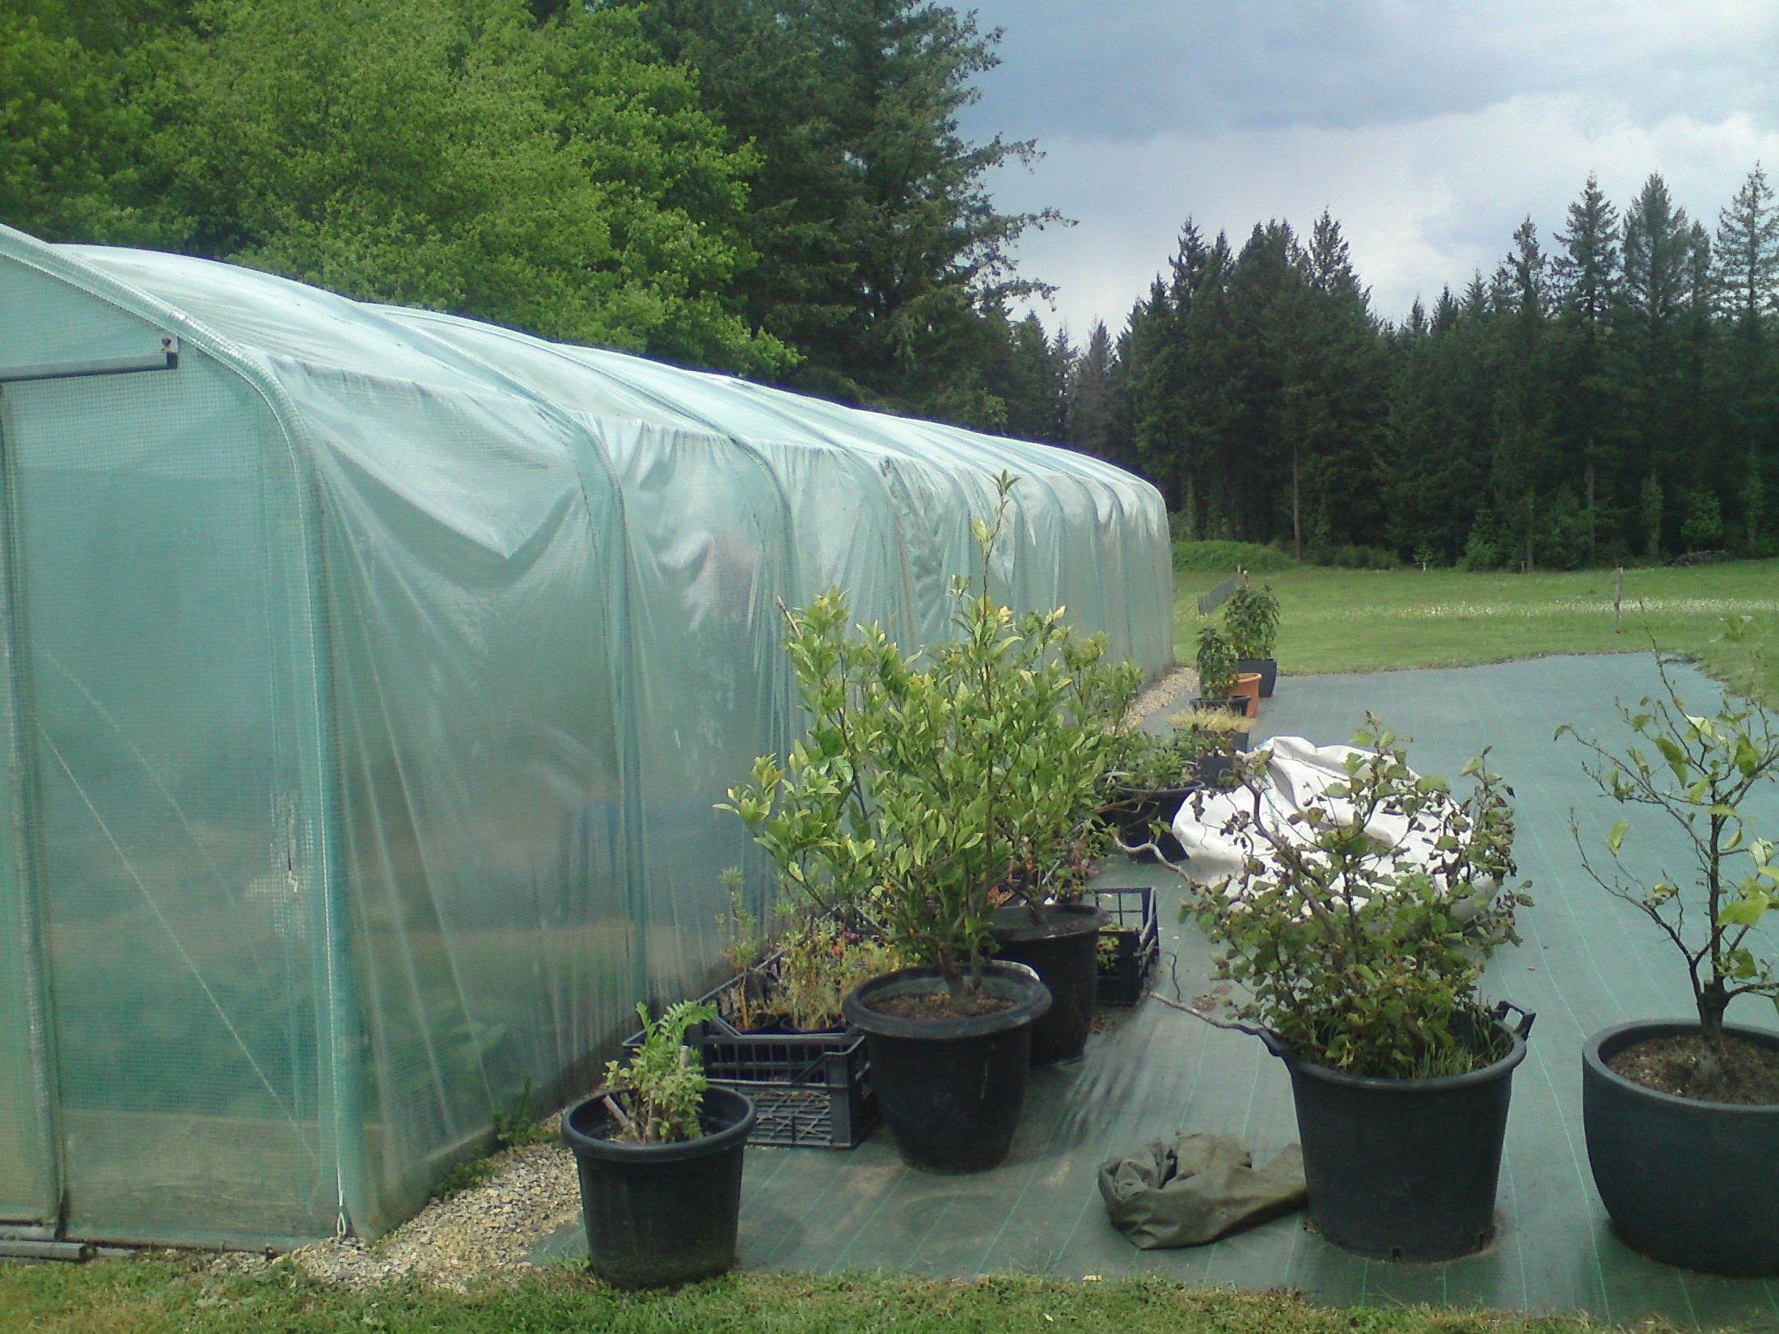

Slide 17
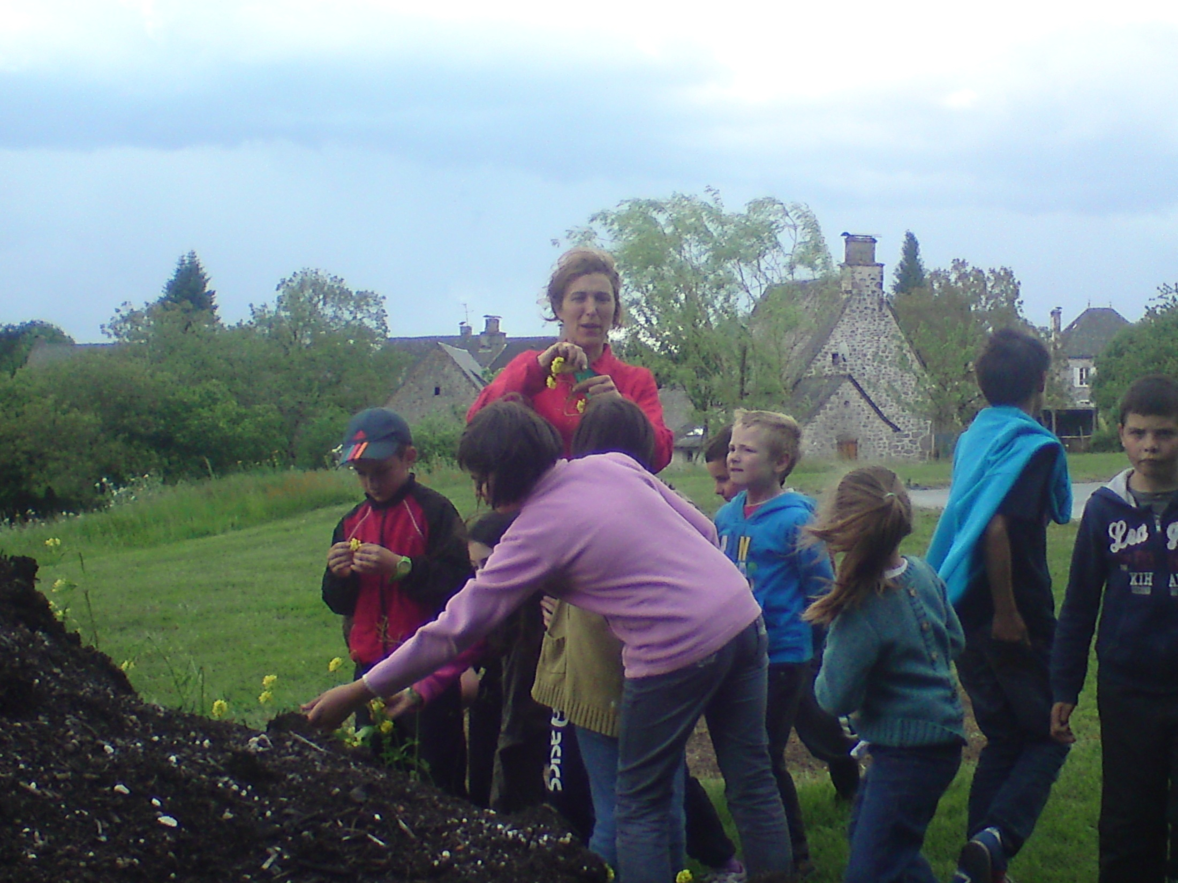

Slide 18
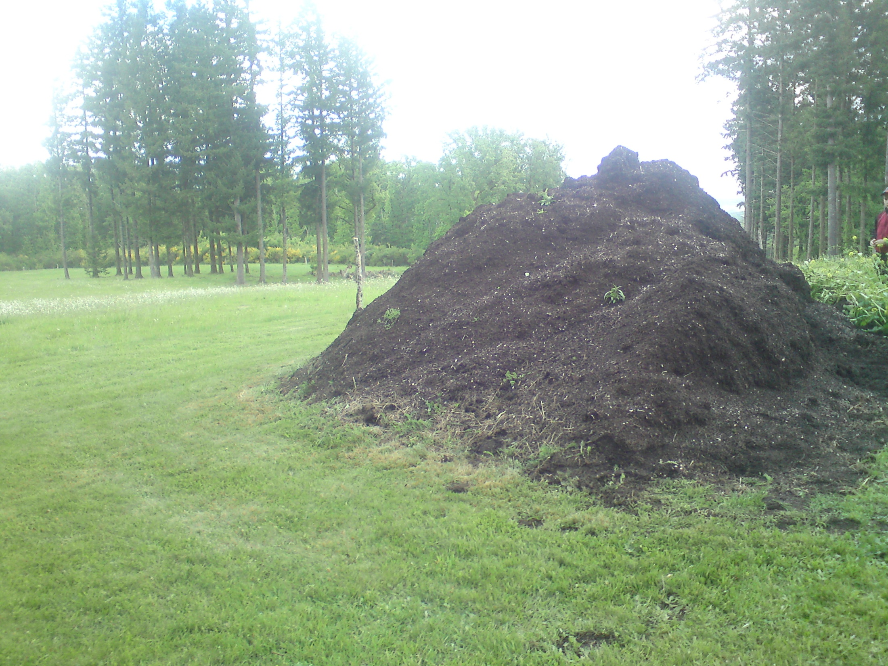

Slide 19
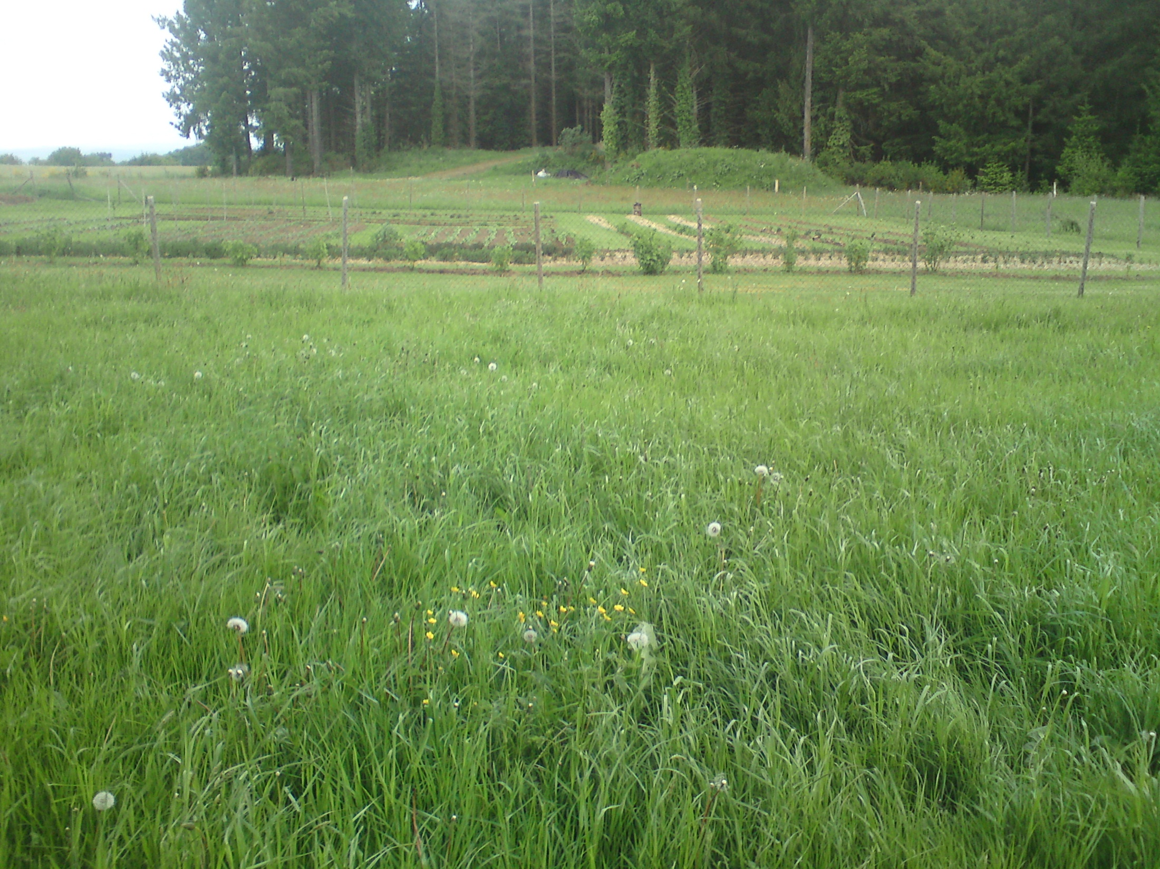

Slide 20
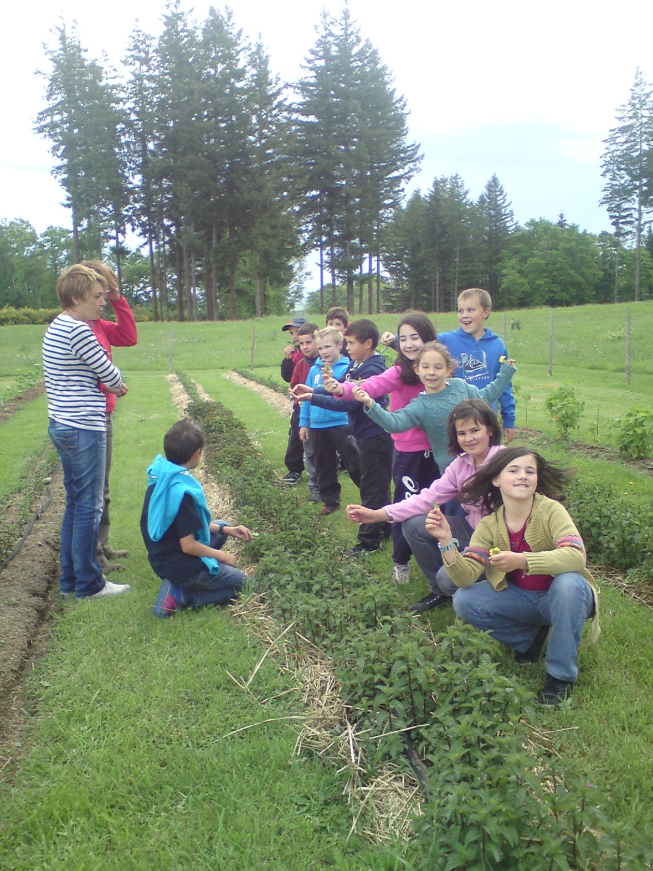

Slide 21
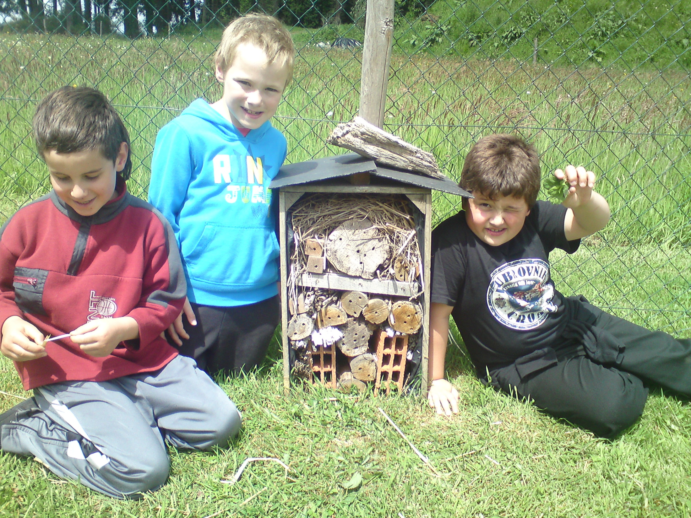

Slide 22
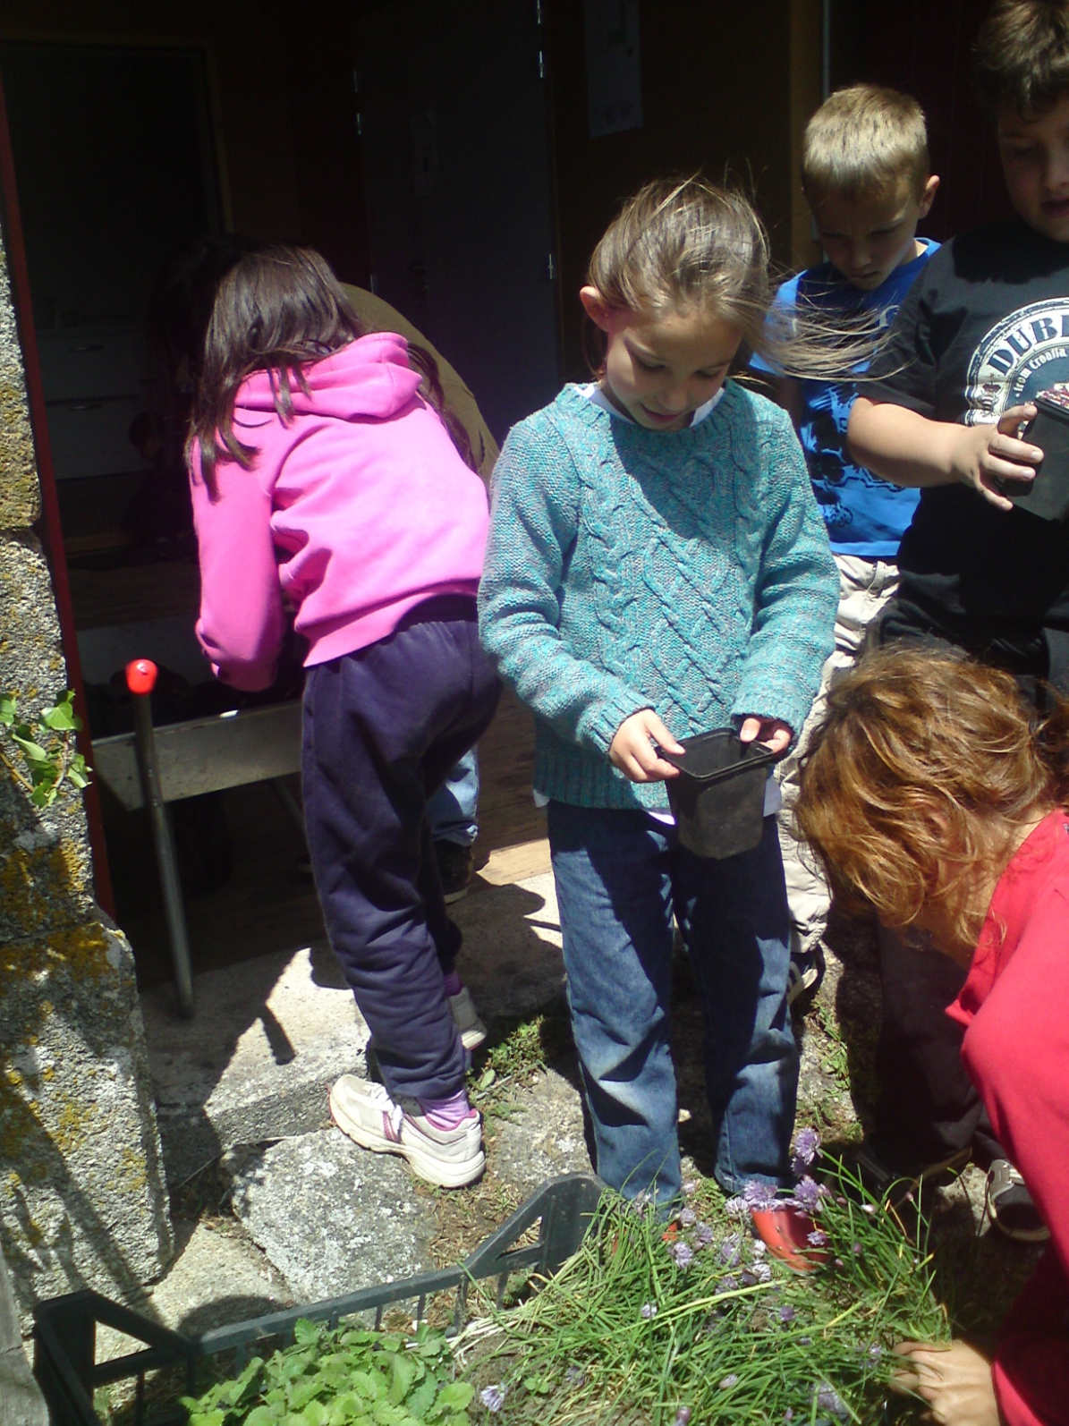

Slide 23
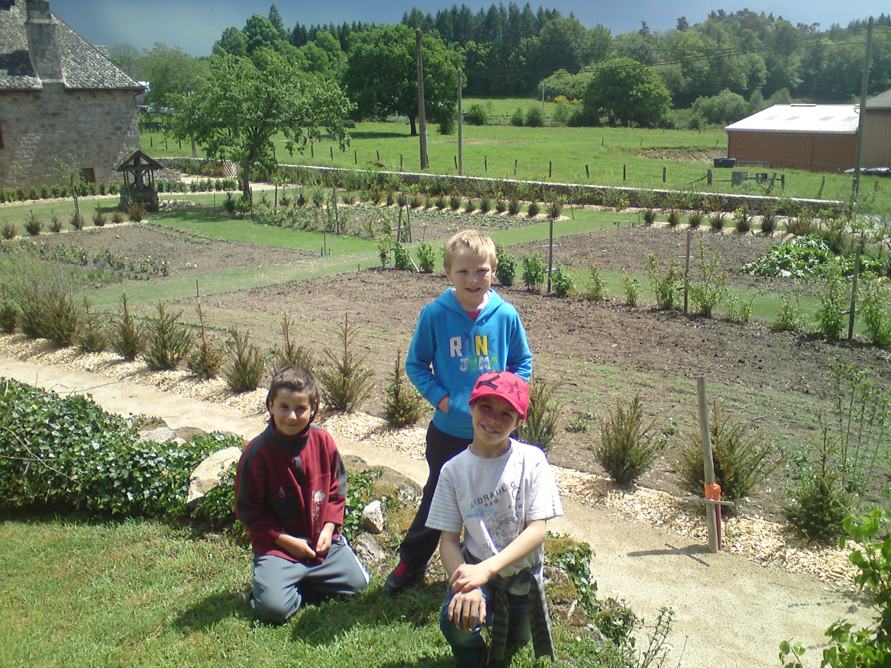

Slide 24
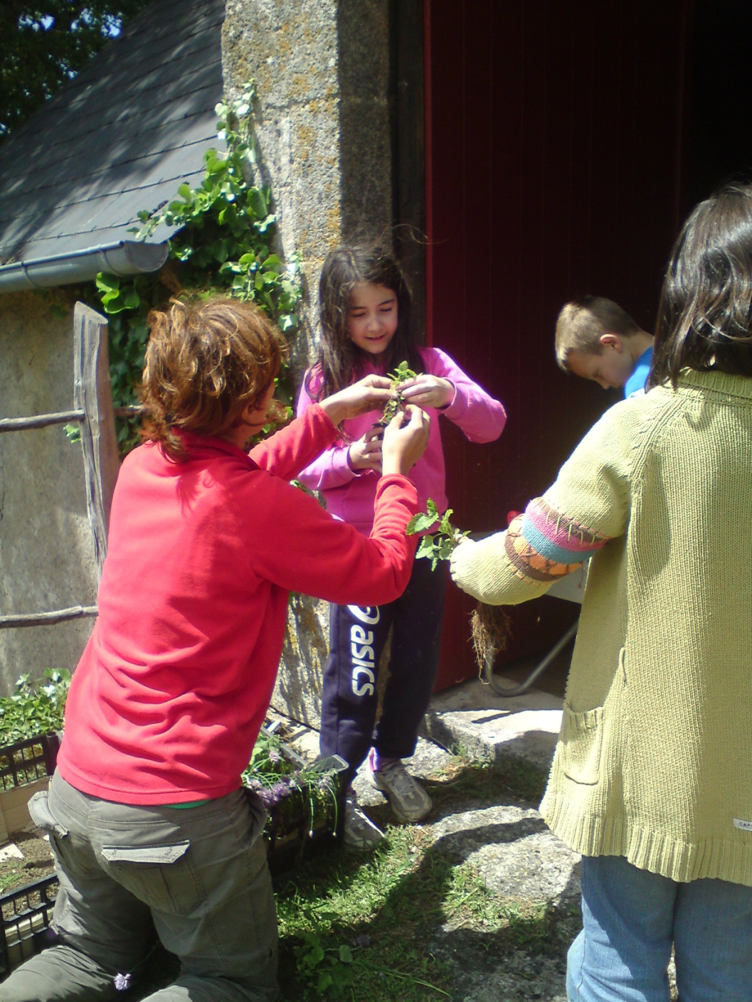

Slide 25
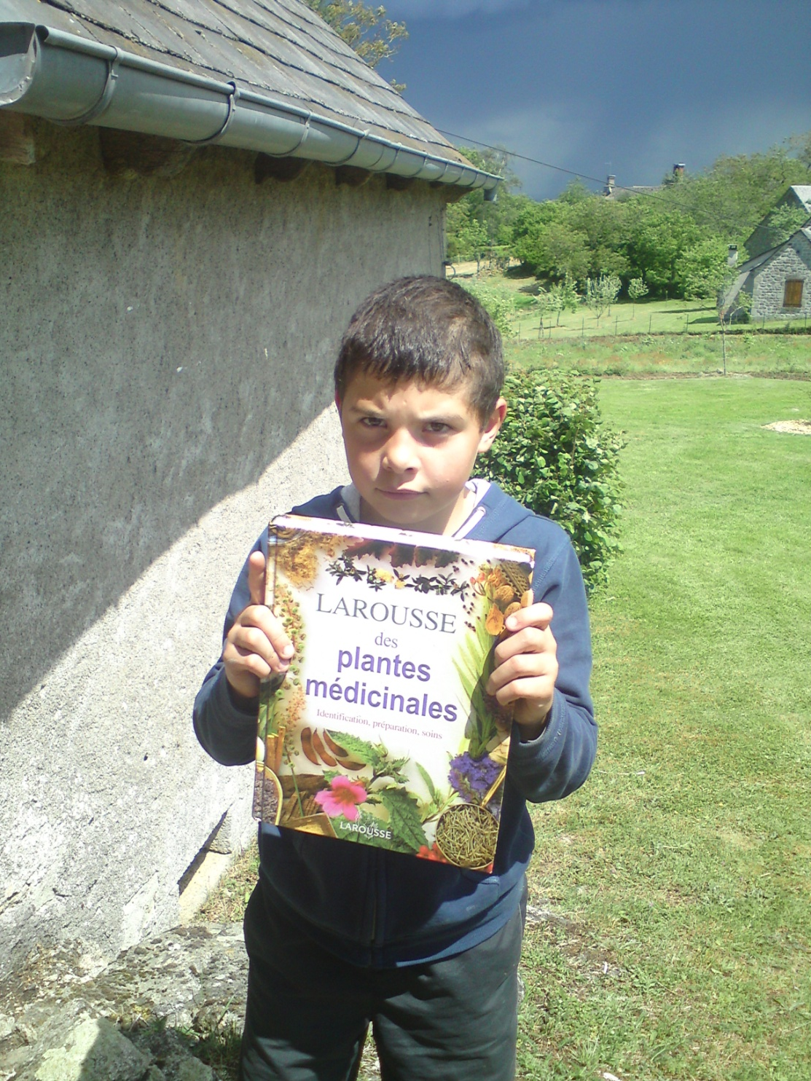

Slide 26
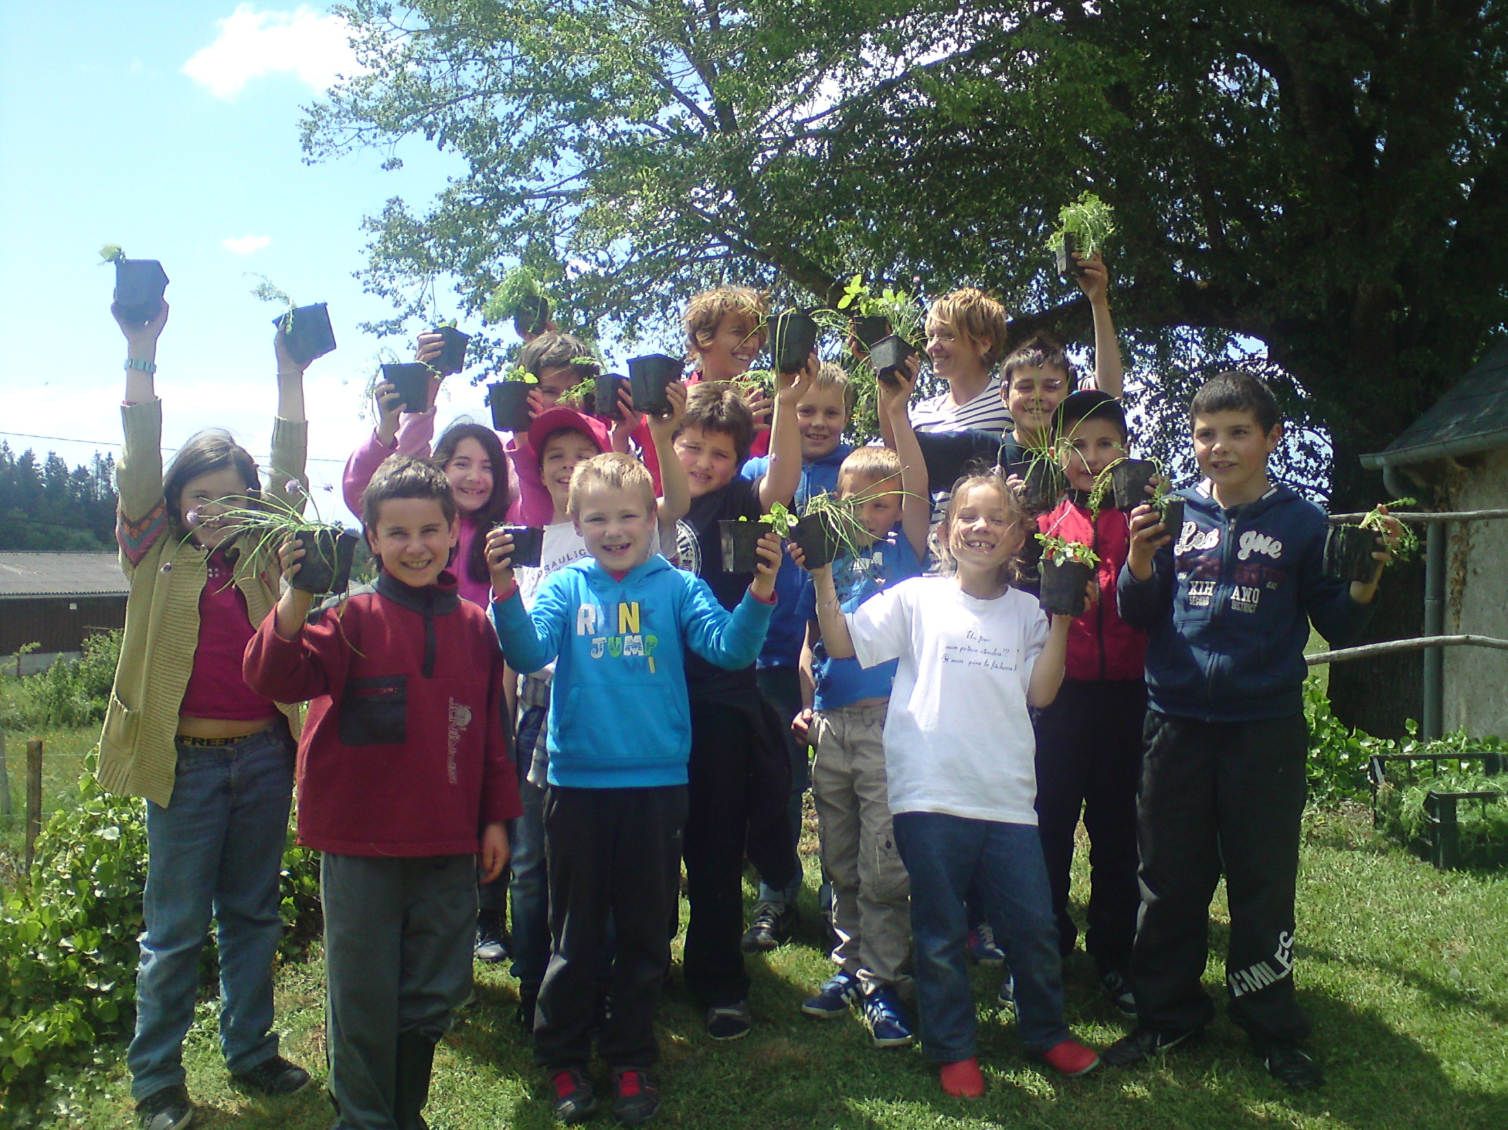

Slide 27
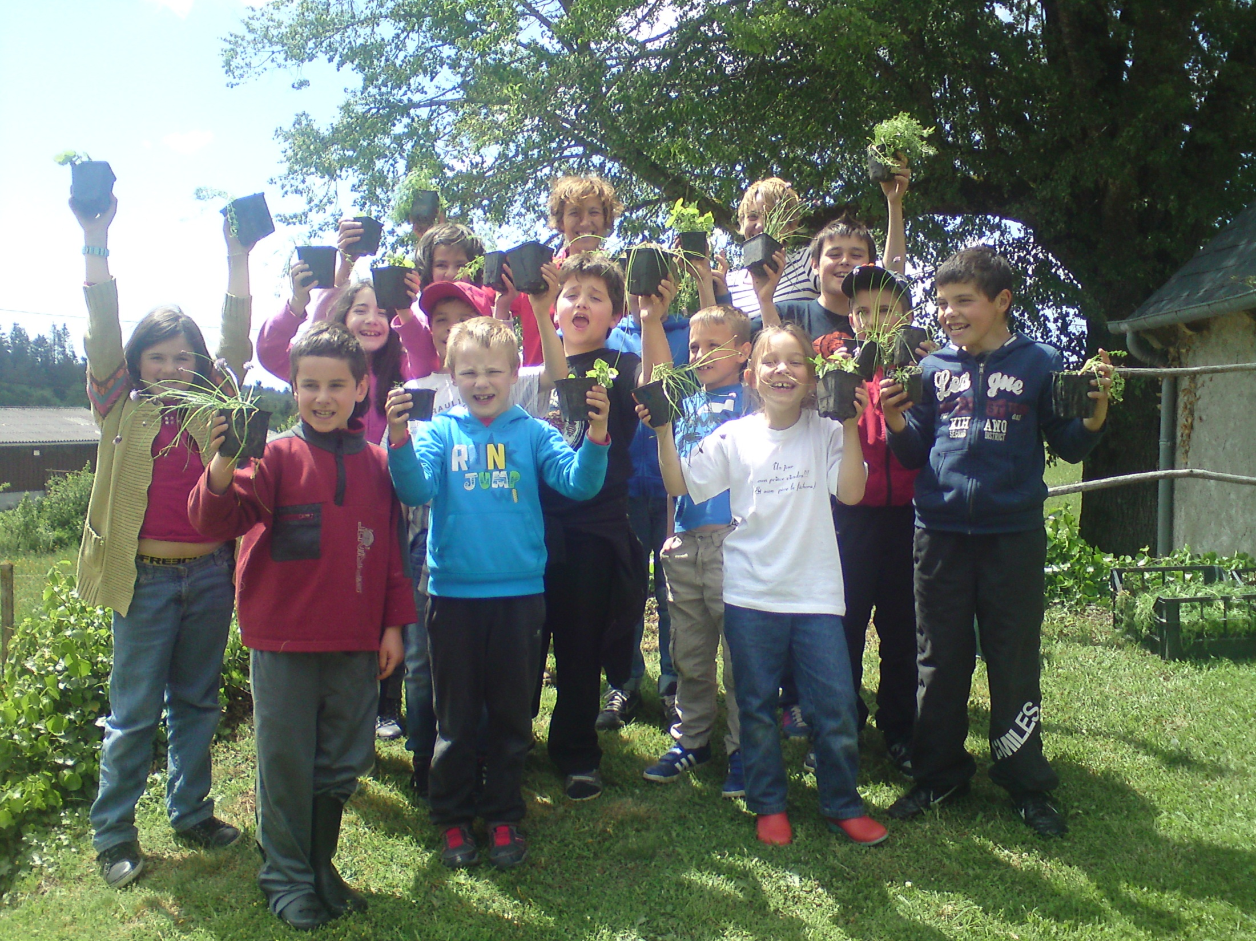

Slide 28
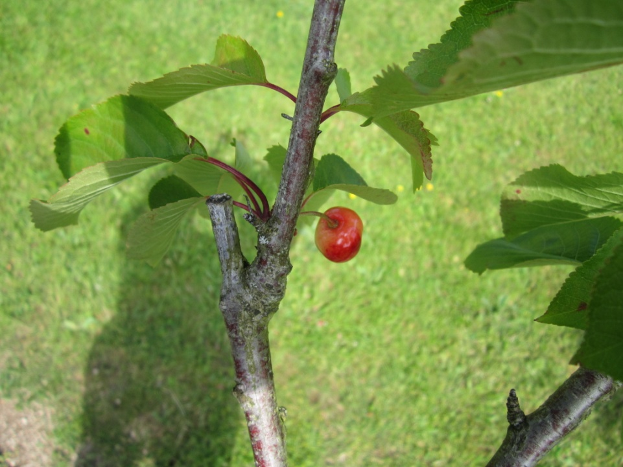
RECOLTE

